Slide 1
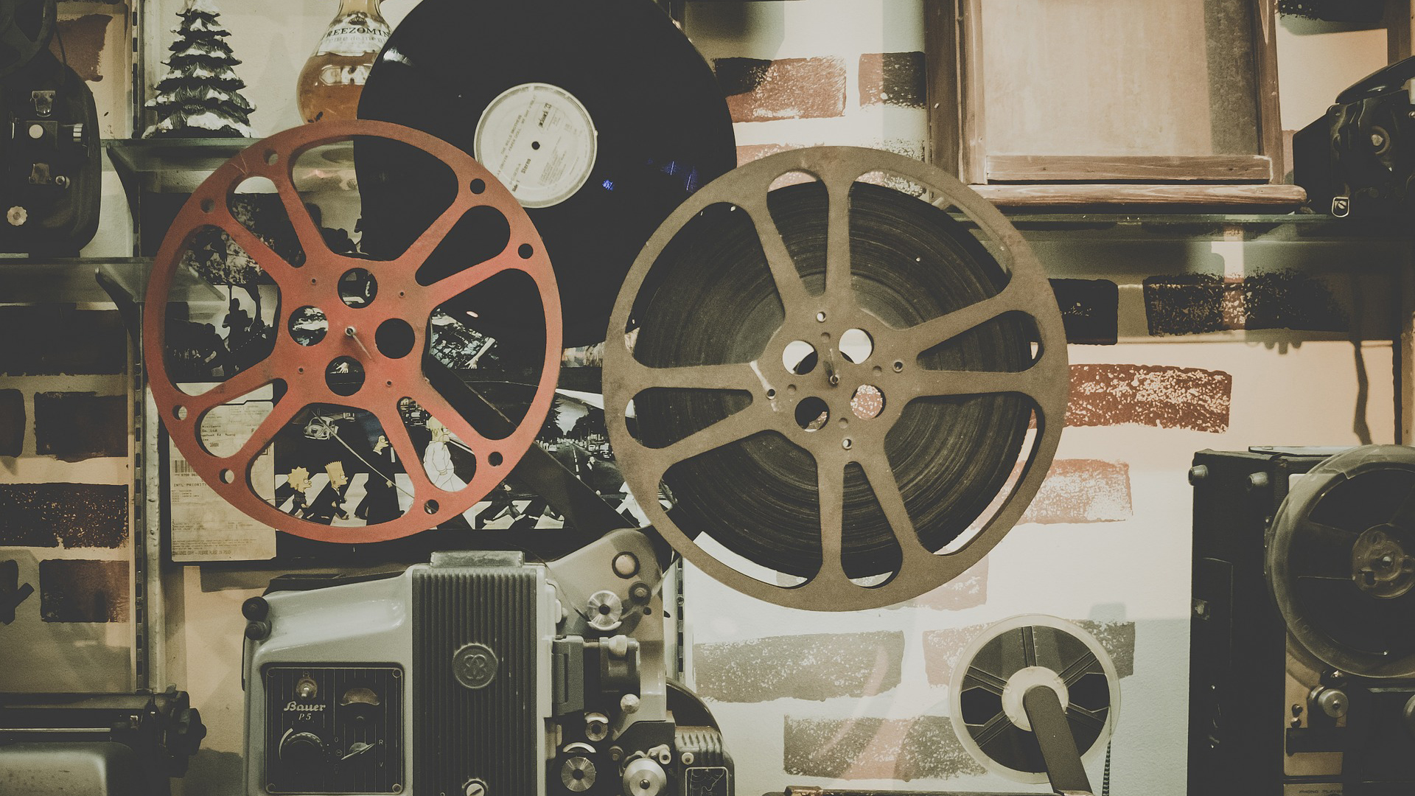

BIT CINEMA
A Web Movie Curating Service
4조 | 김세진 오윤미 윤주광 이강준

Slide 2
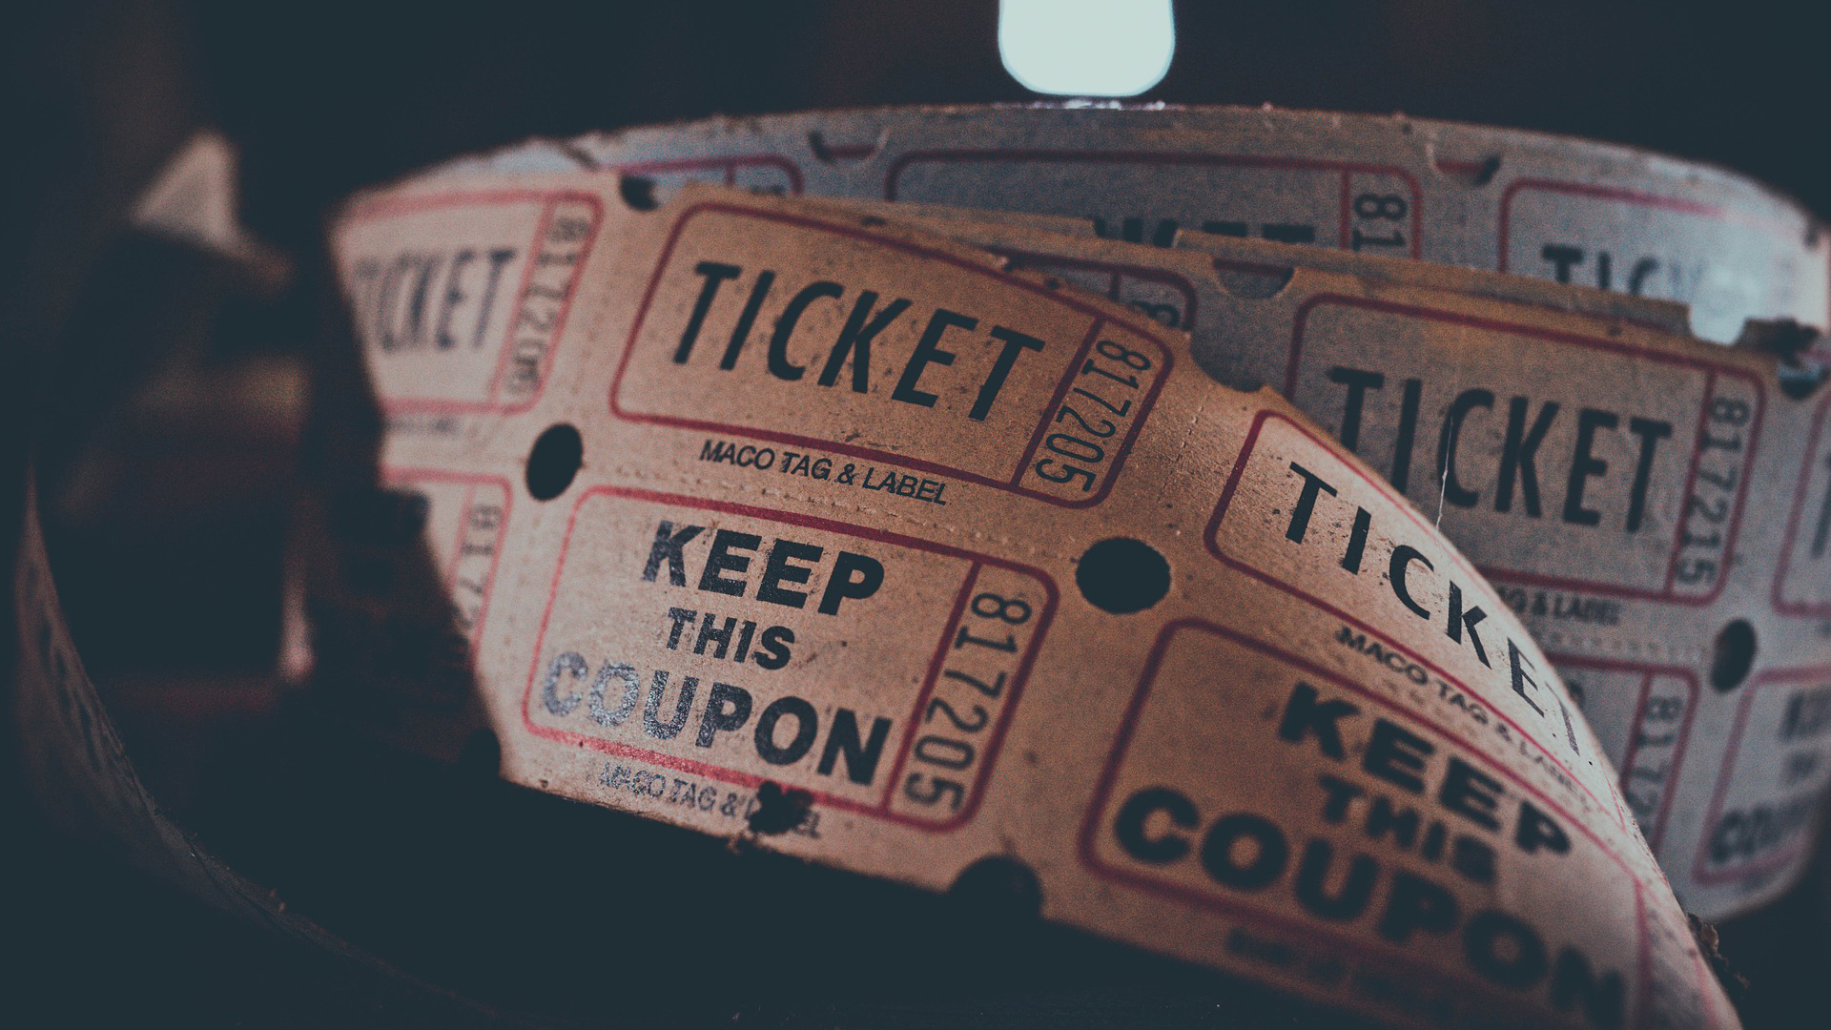
Index
1. 개요
- 기획의도 및 벤치마킹 타겟
2. 주요 서비스 구성안
- 서비스 스토리보드 및 사용 기술
- UI / UX 디자인 구성안
3. DB 모델링
4. 스케줄 타임라인

Slide 3
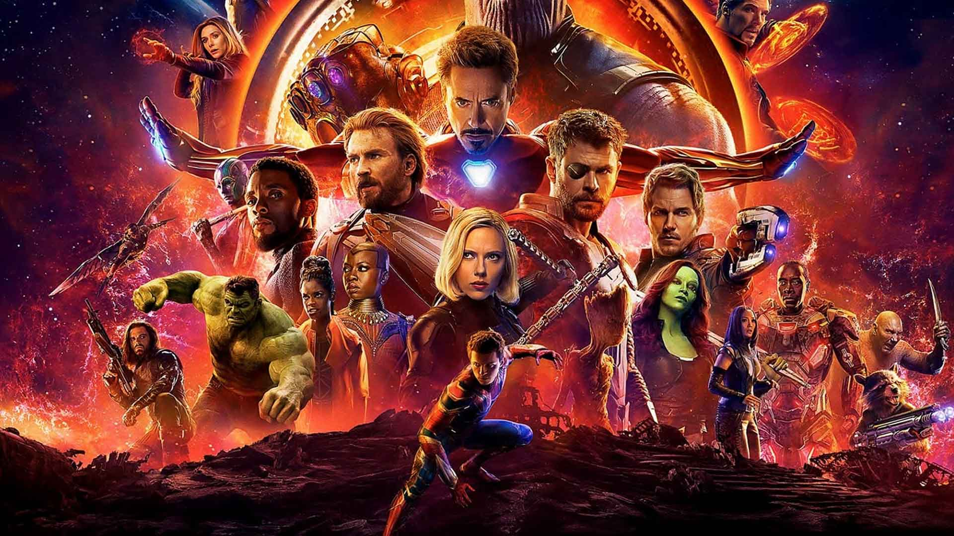
PART 1
기획의도 및 벤치마킹 타겟

Slide 4

기획의도
한국인 최고, 최대의 문화생활, ‘영화’
어쩐지 이제는 진부한 느낌도 드는 주제이지만 …
이만큼 보편적으로 ‘잘 먹히는’ 주제도 없다
04

Slide 5

벤치마킹 타겟
개인화 영화 추천 서비스의 유일무이한 강자, ‘왓챠’
이용자가 남긴 영화 평점이나 감상 기록을 바탕으로,
취향을 분석하여 해당 이용자가 가장 좋아할만한 영화를 추천해 줌
독자적인 알고리즘과 DB(빅데이터)로 네이버 영화를 제쳤으며,
구글과도 제휴를 맺고 공식적으로 영화 정보를 제공 중
05

Slide 6

개발목적
막대한 데이터 풀도, 뛰어난 알고리즘도 없지만 …
간소화하되 핵심적인 목적은 달성할 수 있는,
기본적인 주요 기술들을 구현, 구성하는 데에 초점
라이브러리, API 활용 연습 및
UI/UX 디자인 감각 배양 목적
06

Slide 7
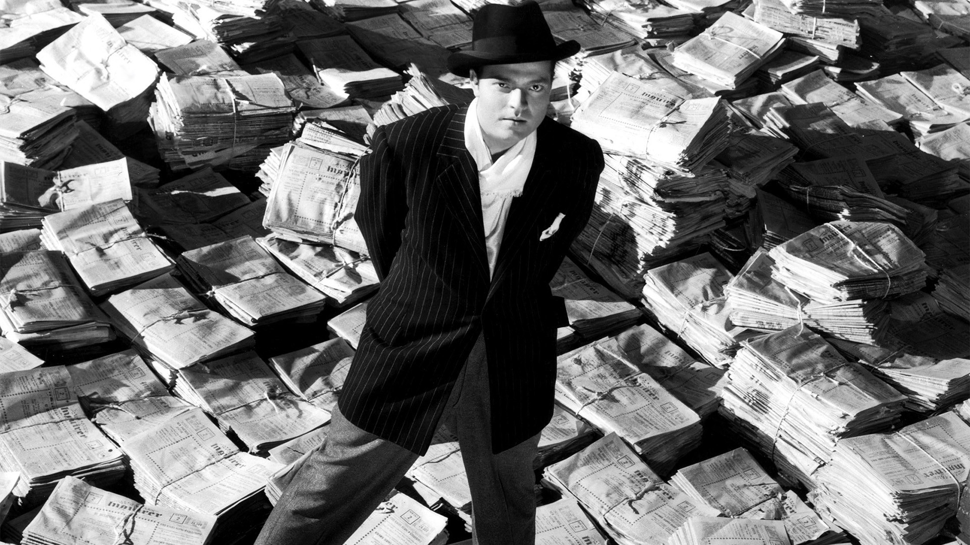
PART 2
주요 서비스 구상안

Slide 8

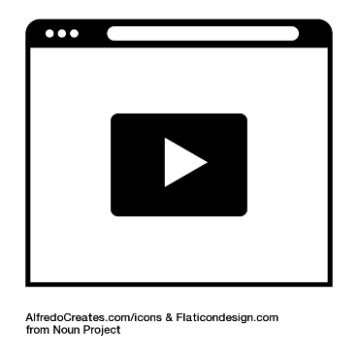



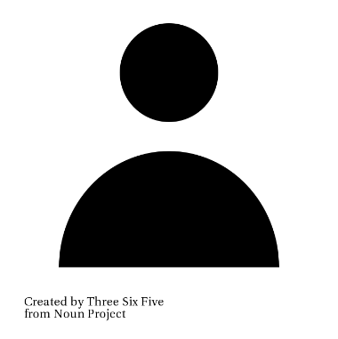
서비스 스토리보드
회원가입
큐레이터 게시판
- 영화 평론, 리뷰 소개
인트로
메인
- 어떤 기준으로 영화를 고르시나요?
- 사용자에게 받은 정보를 바탕,
자체 DB를 조회하여
추천 영화 목록을 디스플레이
- 장르, 배우, 감독, 소재 …
영화 정보&리뷰
로그인
- 세 가지까지만 선택할 것
- 영화 상세정보 열람
- 영화평, 댓글 작성
- 자체 회원가입 & 로그인
- 카카오 간편 로그인 (API 활용)
08

Slide 9




주요 사용기술 (예상)
< IDE >
Eclipse IDE 2018. 09 (4.9.0)
< 언어 >
JSP, Javascript (백엔드)
HTML, CSS (프론트엔드)
< 프레임워크 >
Bootstrap 4.1.3
JQuery 3.3.1
09

Slide 10
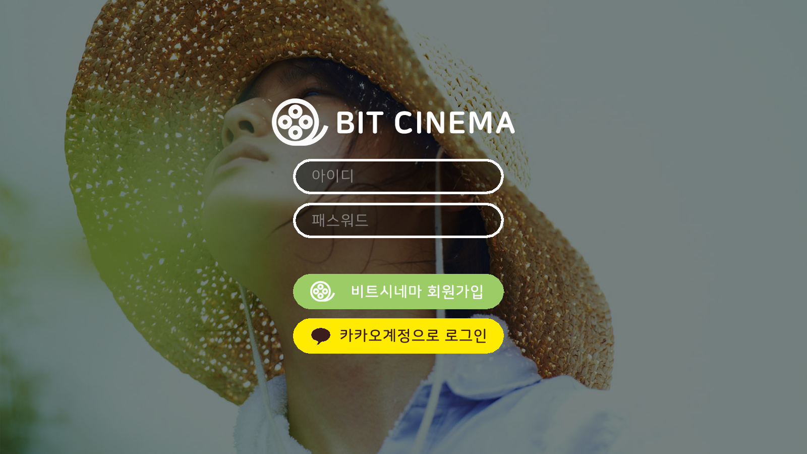
UI / UX 디자인 구상
로그인 화면
10

Slide 11
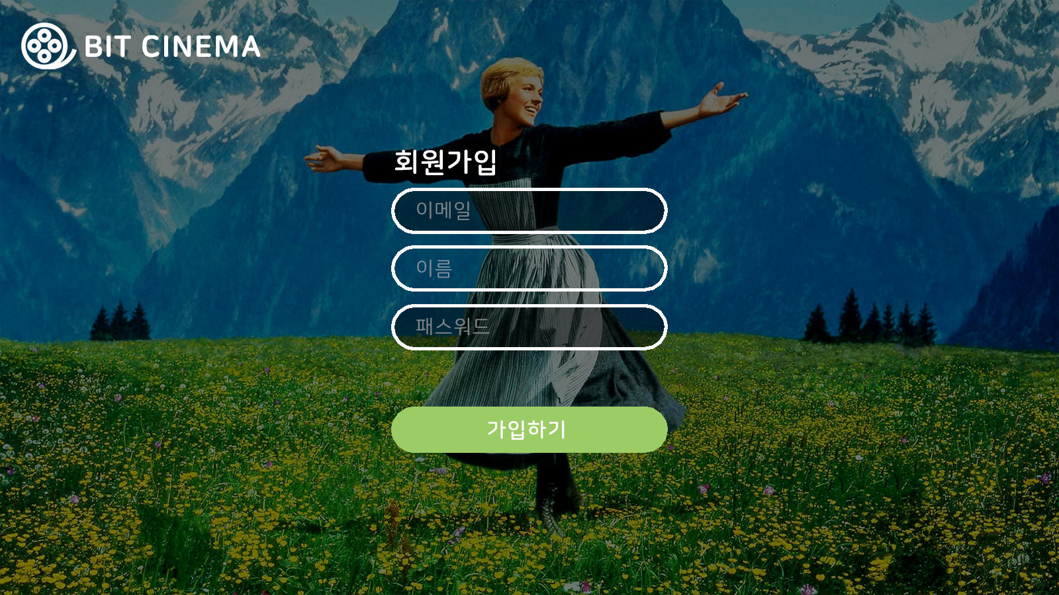
UI / UX 디자인 구상
회원가입 화면
11

Slide 12
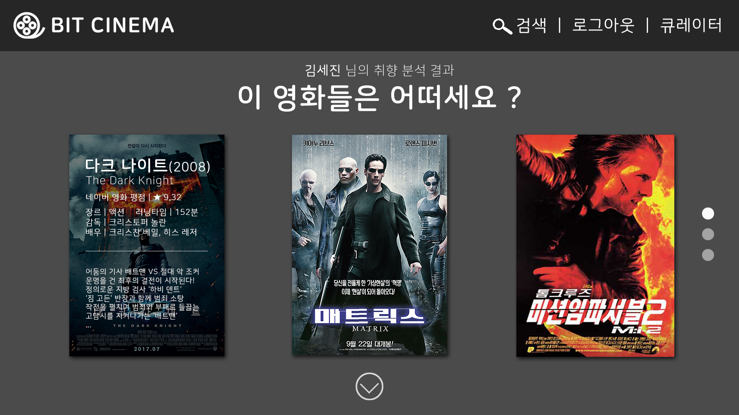
UI / UX 디자인 구상
메인 화면
12

Slide 13
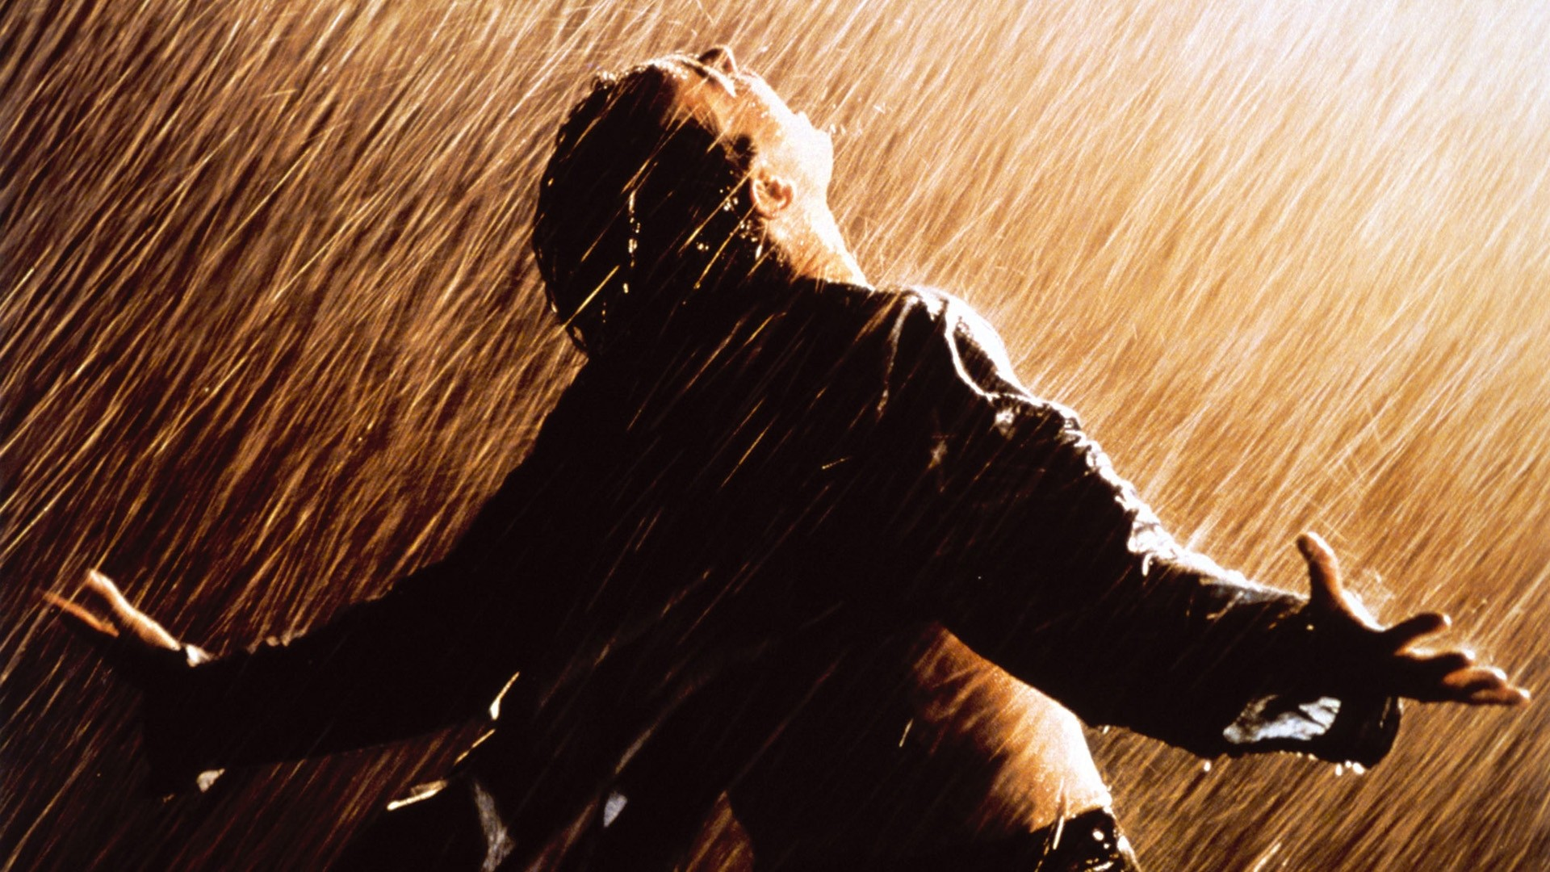
PART 3
DB 모델링 구상안

Slide 14
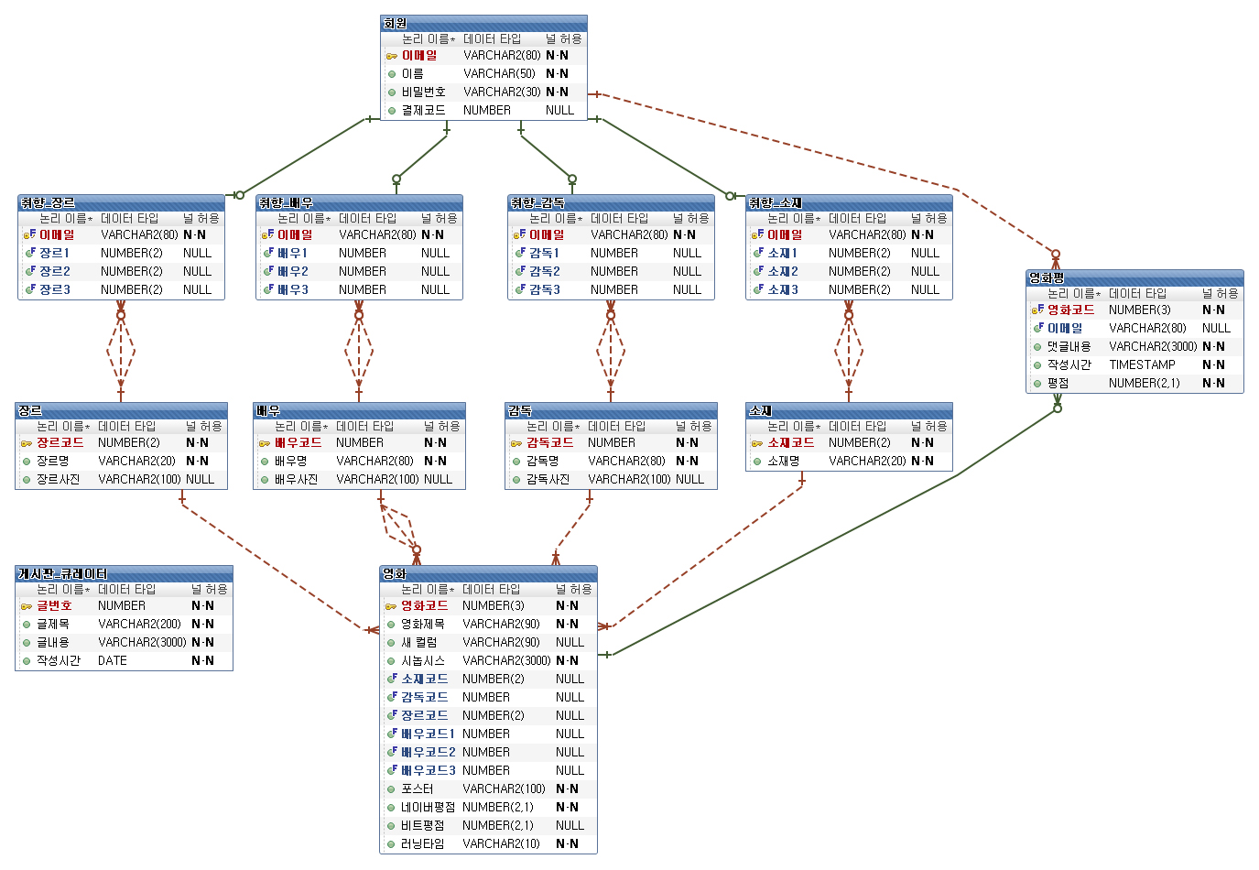
논리적 모델링
14

Slide 15
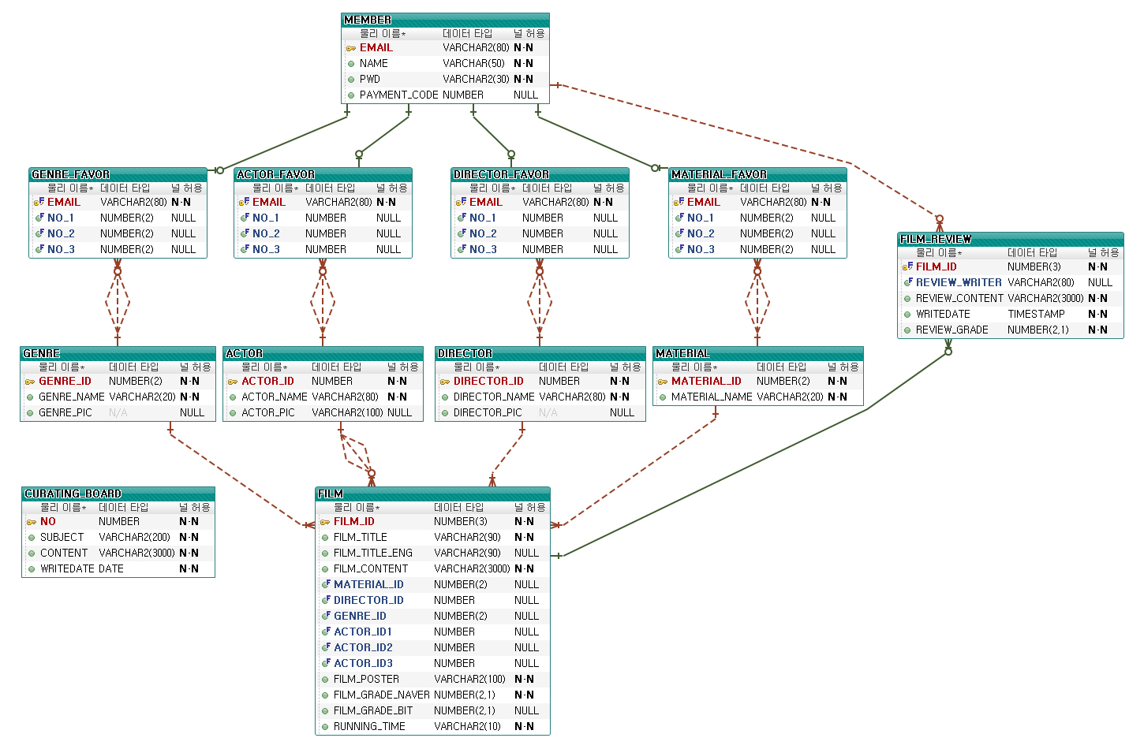
물리적 모델링
15

Slide 16
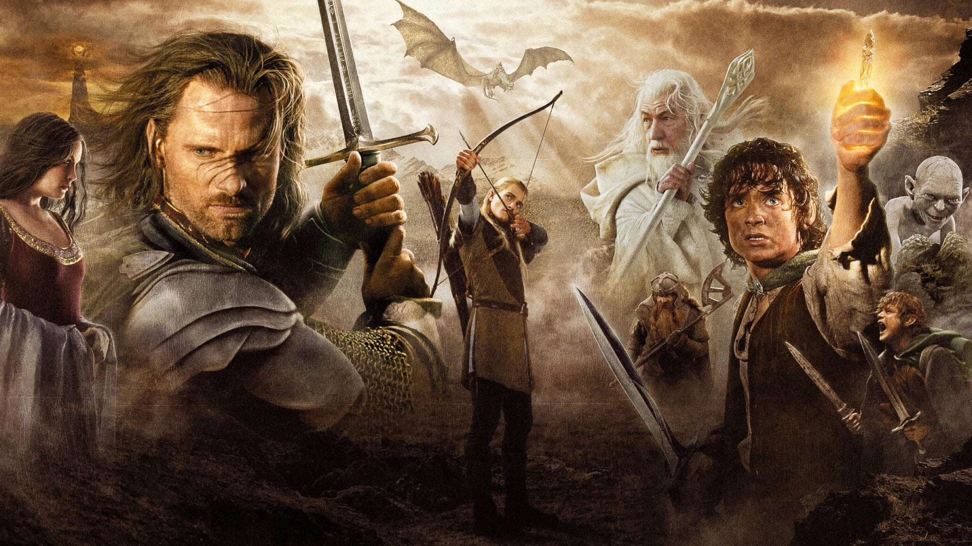
PART 4
개발 스케줄링

Slide 17
스케줄 타임라인
발표 및 피드백
디버깅 / 리팩토링
최종
프레젠테이션,
피드백
디자인
7일차 ~
오류 수정,
디자인 다듬기
코딩
5일차 ~
웹 페이지 구현
(프론트엔드)
기획 / 설계
2일차 ~
웹 페이지 구현
(백엔드)
1일차
기획안 발표 및
DB 모델링
17

Slide 18

THANK YOU

